Slide 1
Università degli Studi di Torino
Laurea triennale in Scienze Geologiche
A.A. 2021/2022
inserire loghi Unito e DST
Indicare se LT (in Scienze Geologiche) o LM (in Scienze Geologiche Applicate)
TITOLO DELLA TESI
dimensione carattere titolo tesi 44-48
Candidato/a: Nome Cognome
Relatore/relatrice: Nome Cognome
eventuali loghi di sponsor/ enti finanziatori
Correlatore/i: Nome Cognome

Slide 2
INTRODUZIONE ED OBIETTIVI
eventuale immagine
dimensione carattere titolo slide 30-32
L’obiettivo di questo lavoro di tesi è…...
dimensione carattere testo 20-24
interlinea 1.5 - 2
eventuale immagine
Eventuali altri punti di introduzione/obiettivi
Eventuali altri punti di introduzione/obiettivi
Eventuali altri punti di introduzione/obiettivi

Slide 3
METODOLOGIE
eventuale immagine utile
Le metodologie applicate in questo lavoro di tesi sono:
metodologia 1
metodologia 2
metodologia 3
interlinea 1.5 - 2
eventuale immagine utile

Slide 4
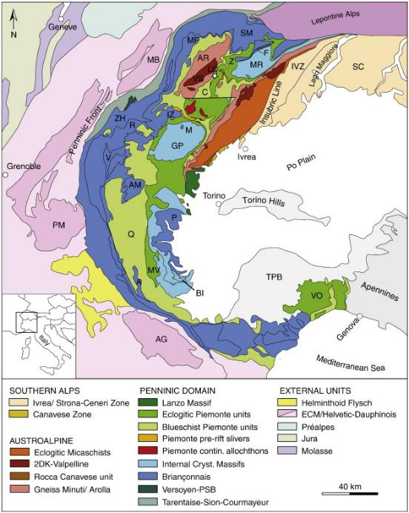
INQUADRAMENTO GEOLOGICO
Area di studio xxxx (xxx)
Area di Studio
definire gli acronimi la prima volta che si utilizzano
L’ area di studio si colloca nelle Alpi Occidentali…..
Carta geologica delle Alpi Occidentali (da Beltrando et al., 2010)

Slide 5
INQUADRAMENTO GEOLOGICO DELL’AREA DI STUDIO
Area di studio xxxx (xxx)
immagine
definire gli acronimi la prima volta che si utilizzano
Descrivere unità tettonico/o formazioni etc… presenti
xxxx PLG >> Formazione Gessoso Solfifera
xxxx
xxxx
Non eccedere con il testo ma preferire elenchi puntati a frasi intere
Carta geologica / schema tettonico dell’area di studio

Slide 6
RISULTATI
eventuale immagine utile
Presentare i dati ottenuti
Seguire le linee guida per la presentazione dei dati ottenuti
eventuale immagine utile

Slide 7
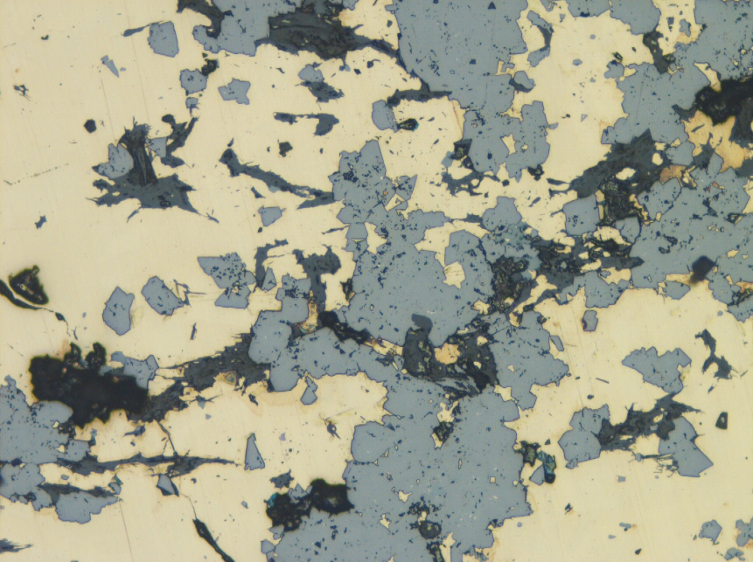
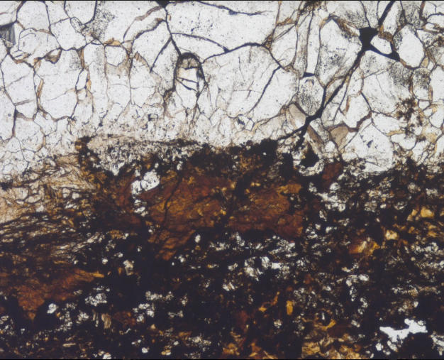
RISULTATI
OM-RL
Osservazioni microscopiche
OM-N//
500 μm
Sphalerite (Sph) e chalcopyrite (Cpy) associate in vena (luce Riflessa, RL)
Qz
Goe
500 μm
Goethite (Goe) e quarzo (Qz). Osservazione con polarizzatore (Nicol Paralleli, N//);

Slide 8
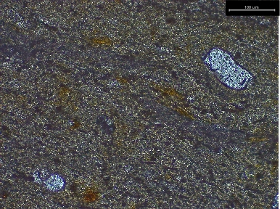
RISULTATI
500 μm
A) Località 1xxx
Non eccedere con il numero di immagini per slide. Si consiglia un numero da 2 a 3
100 μm
descrizione delle immagini (Thalassionema nitzschioides), si osserva, xxxxxxx.
Seguire le regole della nomenclatura tassonomica per eventuali specie fossili (genere con iniziale maiuscola, specie in minuscolo, tutti in corsivo)

Slide 9
RISULTATI
Presentare i dati ottenuti - grafici
Seguire le linee guida per i grafici
Didascalia del grafico

Slide 10
RISULTATI
Presentare i dati ottenuti - tabelle
Tabella 1 – Descrizione della Tabella
Parametro 1 | Incertezza (1s / 2s ) | Etc..
Seguire le linee guida per le tabelle

Slide 11
DISCUSSIONE
immagine
eventuale
Può anche essere inserita all'interno dei Risultati, ma cambiando titolo in "Risultati e Discussione"
discussione critica dei dati raccolti nella tesi
punto 1
punto 2
punto n

Slide 12
CONCLUSIONI
Non eccedere con il testo
Preferire elenchi puntati a frasi intere
…
…

Slide 13
Grazie per l'attenzione !
Ultima slide con ringraziamenti (anche eventualmente a specifiche persone/enti), loghi e sponsor
Nome Cognome

